Slide 1
Projet 3A – Hydrology map
Présentation d’avancement
Groupe:
Frion Anthony
Eloy Thibaut
Taoufik Moad
Encadrents:
Dumas Frank (SHOM)
Tandeo Pierre

Slide 2
sommaire
Données
Résidus des températures de surface
Interpolation des résidus
Variogramme
Interpolation Linéaire - Ordinary Kriging

Slide 3
Données
16 000 profiles.
Un profile est caractérisé par :
sa longitude
sa latitude
Une date
Une liste de profondeurs
Les températures associées
Les salinités associées
→ Pour l’instant on a travaillé sur l’interpolation des températures de surface

Slide 4
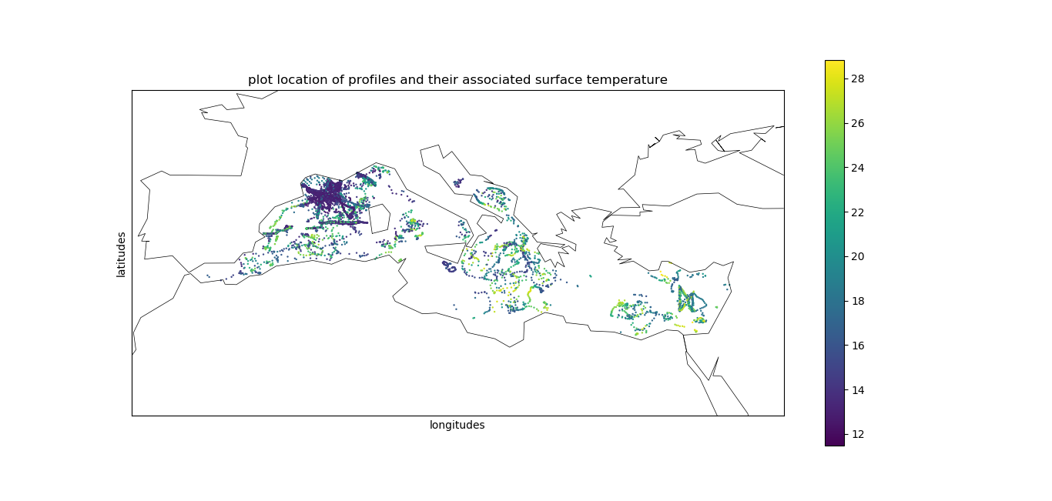
Location des profiles

Slide 5
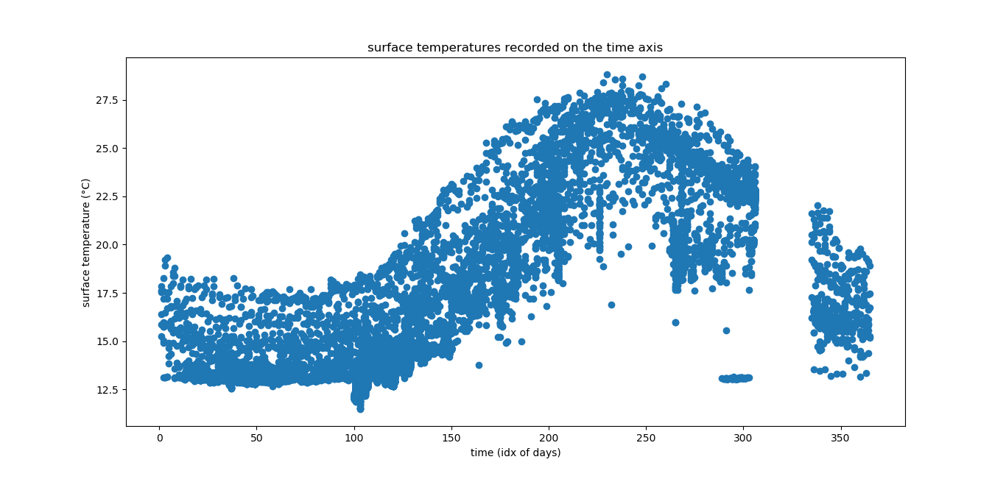
Résidus de température

Slide 6
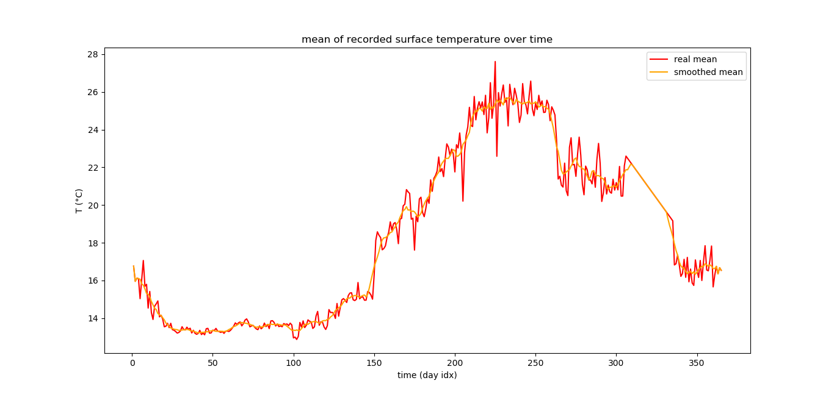
Résidus de température

Slide 7
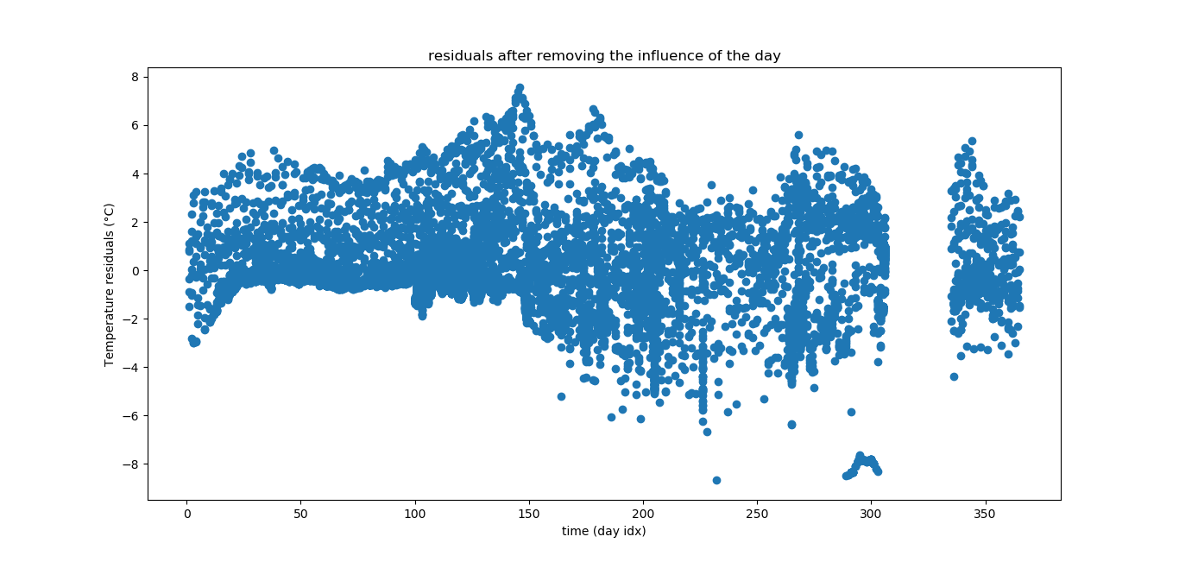
Résidus de température
Résidus R1

Slide 8
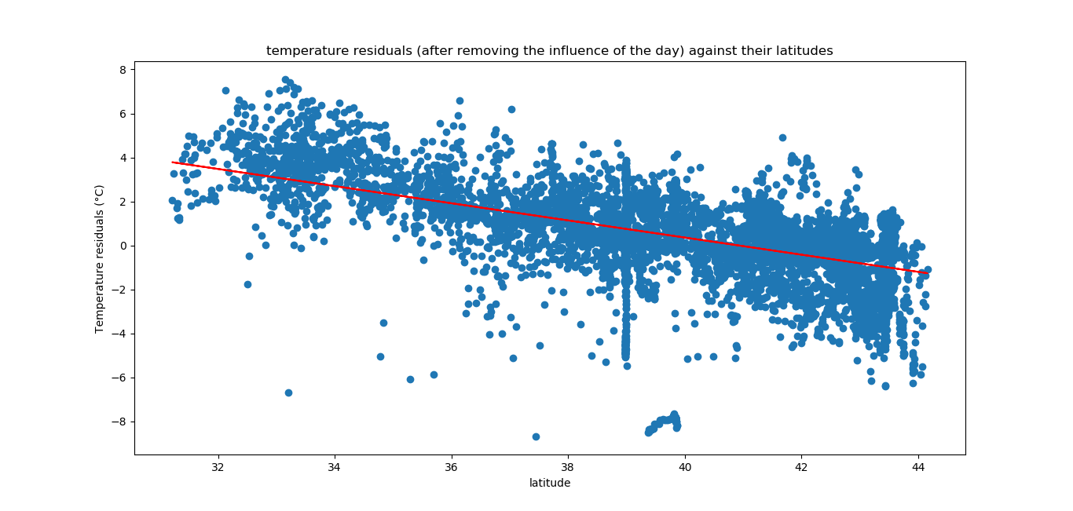
Résidus de température

Slide 9
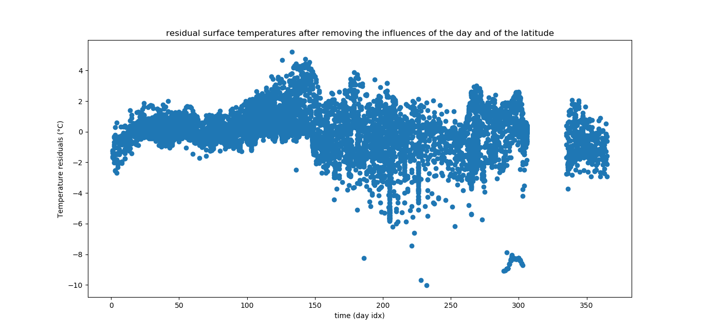
Résidus de température
Résidus R2

Slide 10
2. Interpolation des résidus
→ interpolation à poids gaussiens : paramètre à choisir, l’écart-type de la gaussienne
→ interpolation sur les résidus R1 et R2, puis opération inverse (ajout de l’influence du temps pour R1 et du temps et de la latitude pour R2)

Slide 11
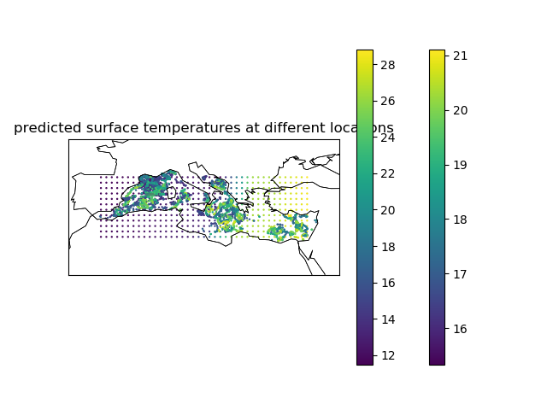
Interpolation des résidus prédictions sur une grille

Slide 12
Interpolation des résidus sélection des données de validation

Slide 13
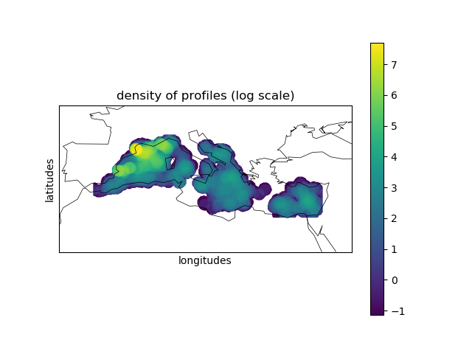
interpolation des résidus sélection des données de validation

Slide 14
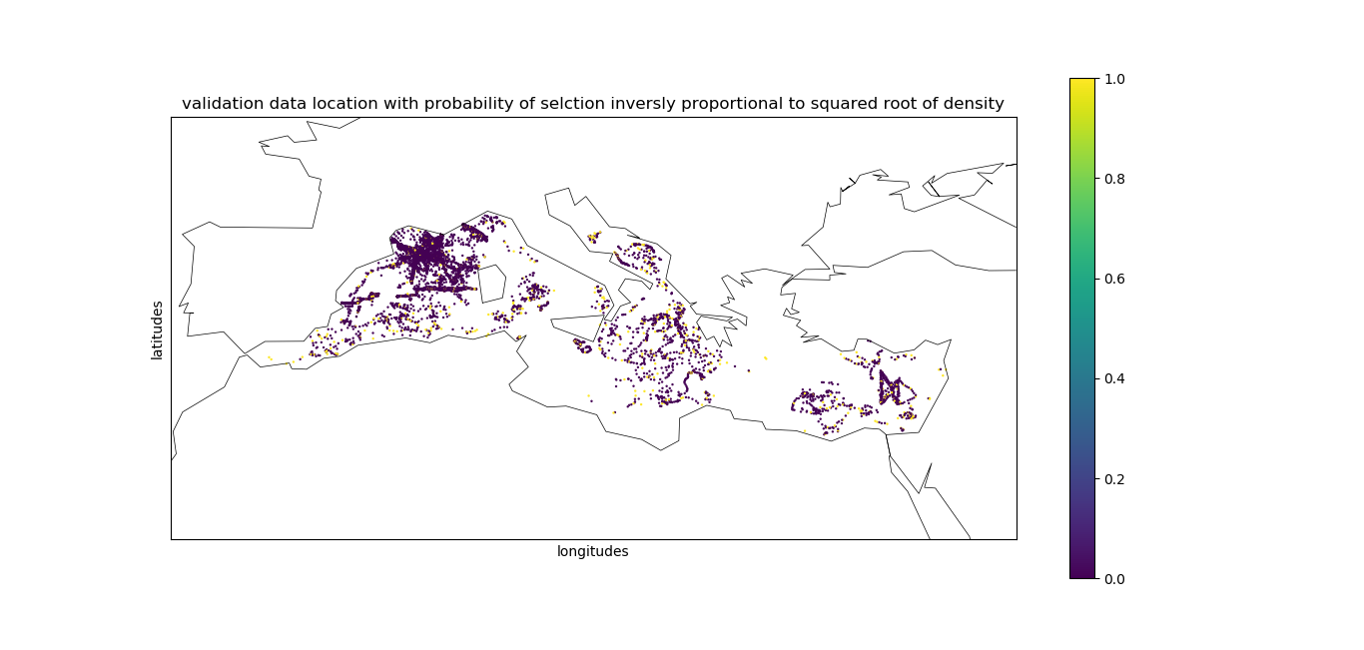
Interpolation des résidus sélection des données de validation

Slide 15
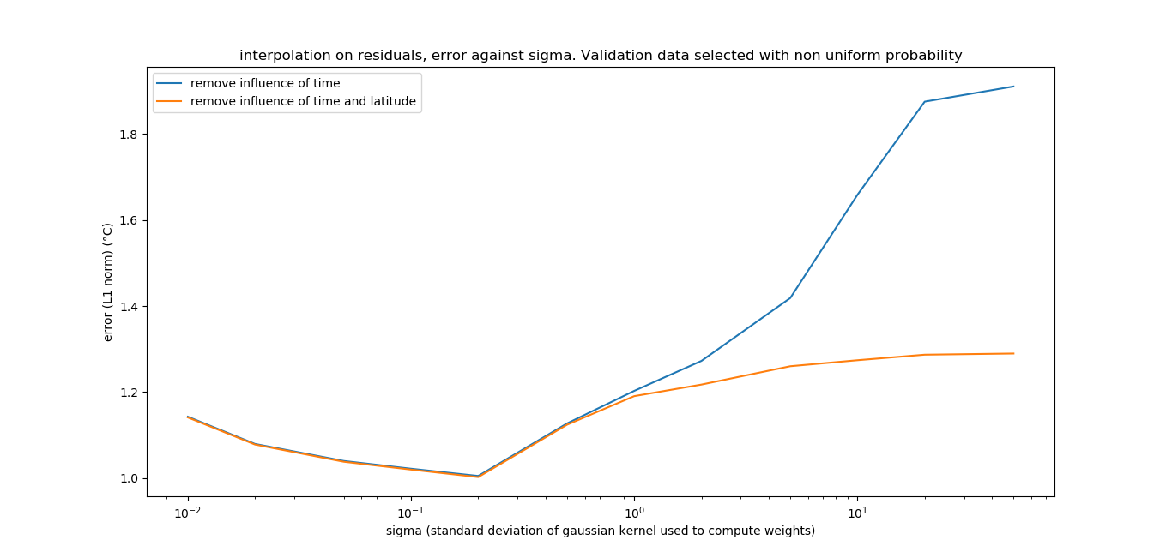
Interpolation des résidus valeur optimale pour sigma

Slide 16
Interpolation des résidus sigma variable
Pb : densité de profiles variable
choix d’un sigma variable égal au double de la distance au point le plus proche
Erreur avec sigma constant : 0.96°C +- 0.08°C (intervalle de confiance au seuil de 95%)
Erreur avec sigma variable : 0.85 °C +- 0.09

Slide 17
Variogramme
Considérons une variable aléatoire, Z de la variable d'espace x, et supposons-la stationnaire, c'est-à-dire que la moyenne et la variance de Z(x) sont indépendantes de x. On pose la grandeur:

Slide 18
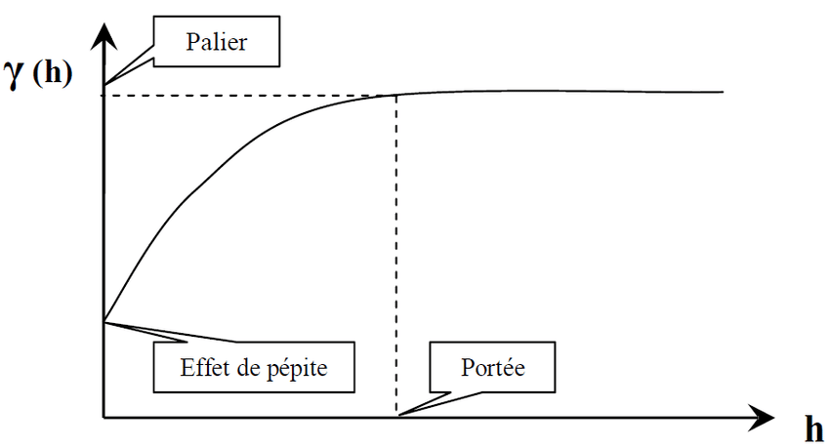
Variogramme – la forme théorique

Slide 19

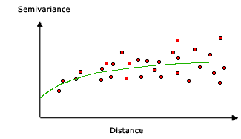
Variogramme empirique
Le variogramme empirique est un estimateur du variogramme théorique à partir des données.
Afin de pouvoir le tracer à partir d’observations, on introduit une tolérance.

Slide 20
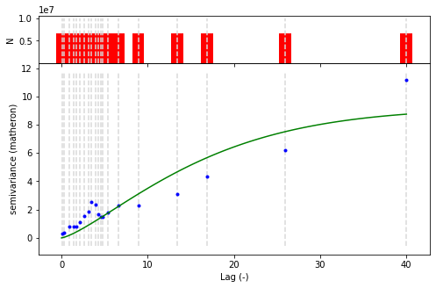
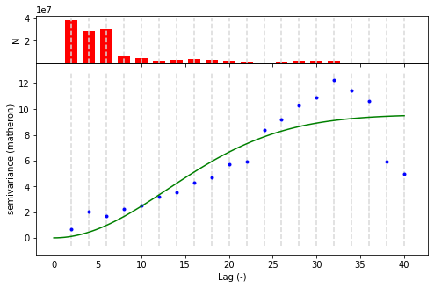
En pratique
2 méthodes pour définir la tolérance et tracer les points:
Even
Uniform

Slide 21
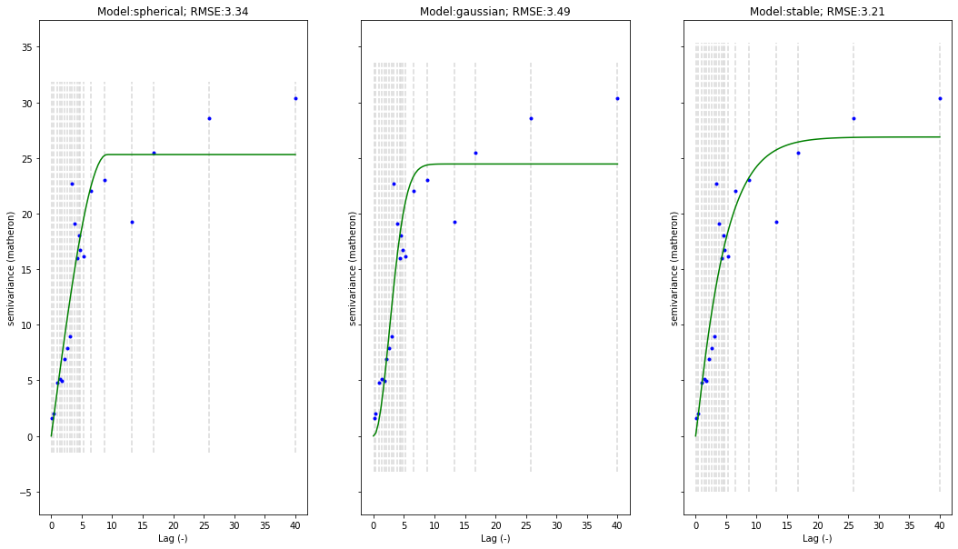
en pratique
Choix du modèle:

Slide 22


Interpolation Linéaire Ordinary Kriging
Trouver les poids wi tels que:
Et avec le critère:
On se retrouve avec un problème d’optimisation sous contraintes.

Slide 23
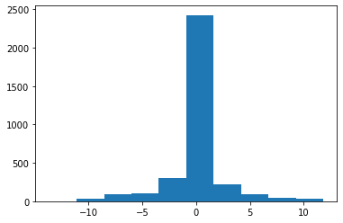
Résultats
Erreur moyenne: 0.045
Histogramme des erreur:

